Slide 1

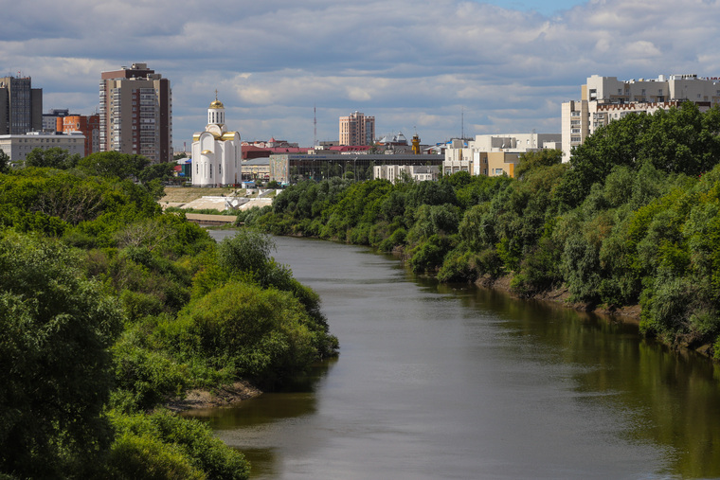
«Zauralje: Sehenswürdigkeiten» Teil 4
Презентация к уроку немецкого языка
Зал литературы на иностранных языках
КОУНБ им. А. К. Югова, 2026

Slide 2
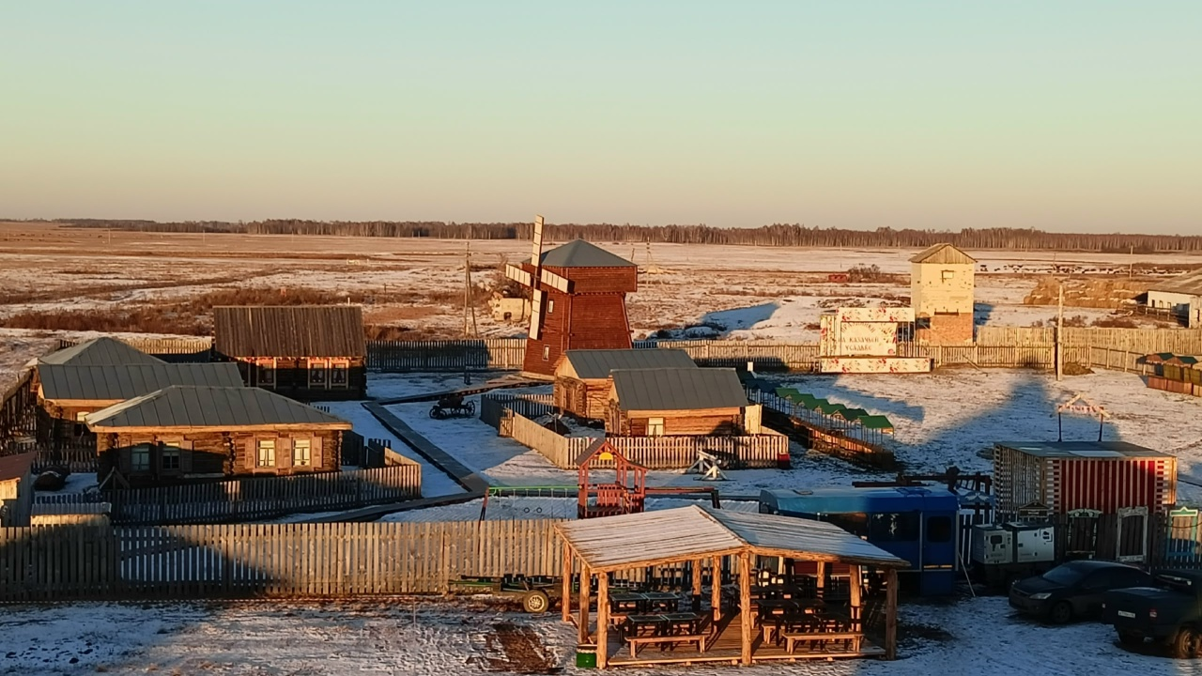
Der ethnografische Komplex „Dorfmuseum. Kosakenhof / Belozerskaja Sloboda“
Notes:
Der ethnografische Komplex „Dorfmuseum. Kosakenhof / Belozerskaja Sloboda“ im Dorf Rytschkowo, Gemeinde Belozerskij, Region Kurgan, wurde 2022 gegründet.

Slide 3
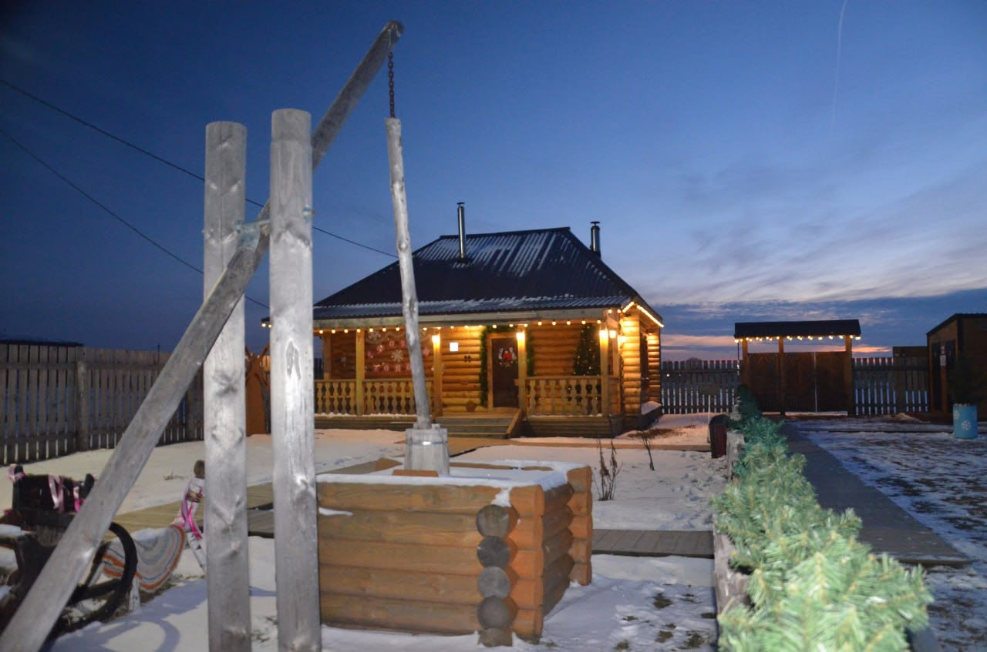
Notes:
Sechs Blockhütten mit Öfen, Geschirr und historischen Einrichtungsgegenständen, die nach Kosakentradition angeordnet wurden, wurden auf dem Gelände der Anlage errichtet.

Slide 4
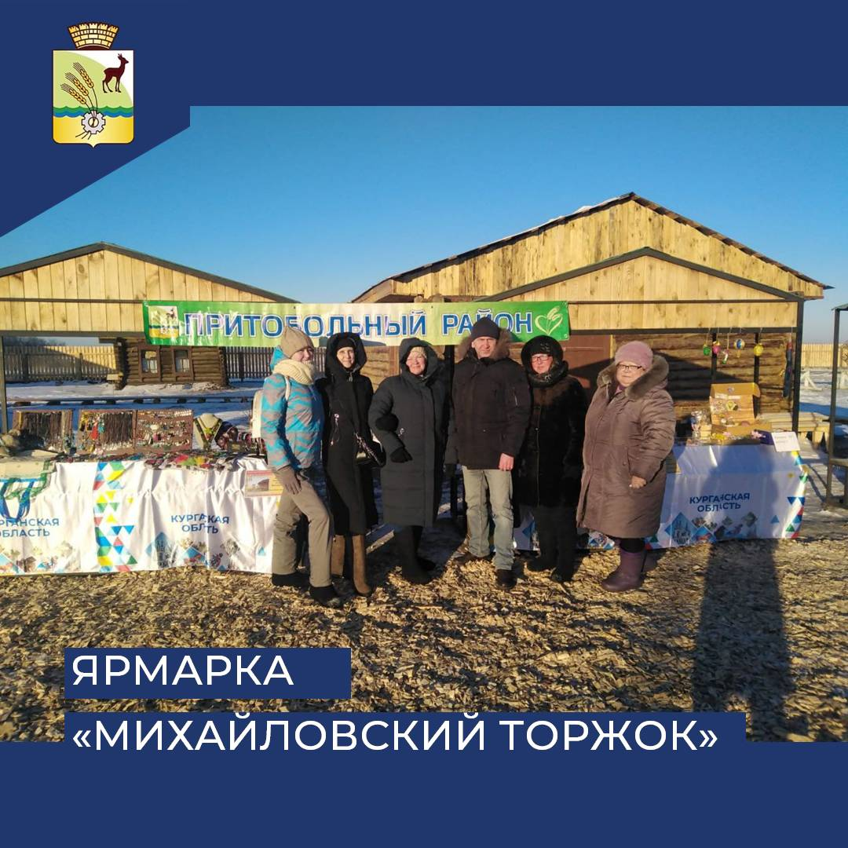
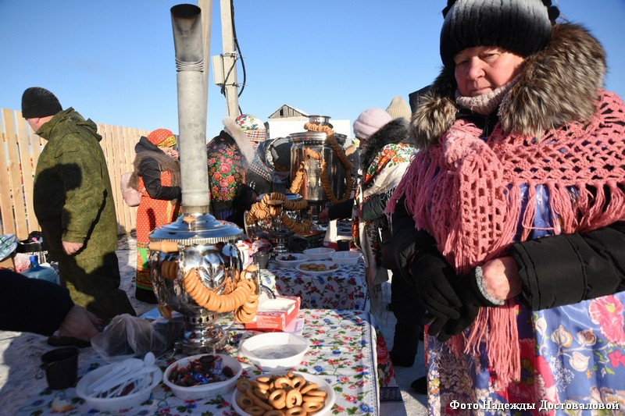
Mikhajlowskij Torzhok
Notes:
Auf dem Michajlowskij-Torzhok-Markt präsentieren Erzeuger regionale Fleischspezialitäten, Fisch und Geflügel, Milchprodukte, frische Beeren und Pilze sowie Backwaren der besten Handwerker der Region.

Slide 5
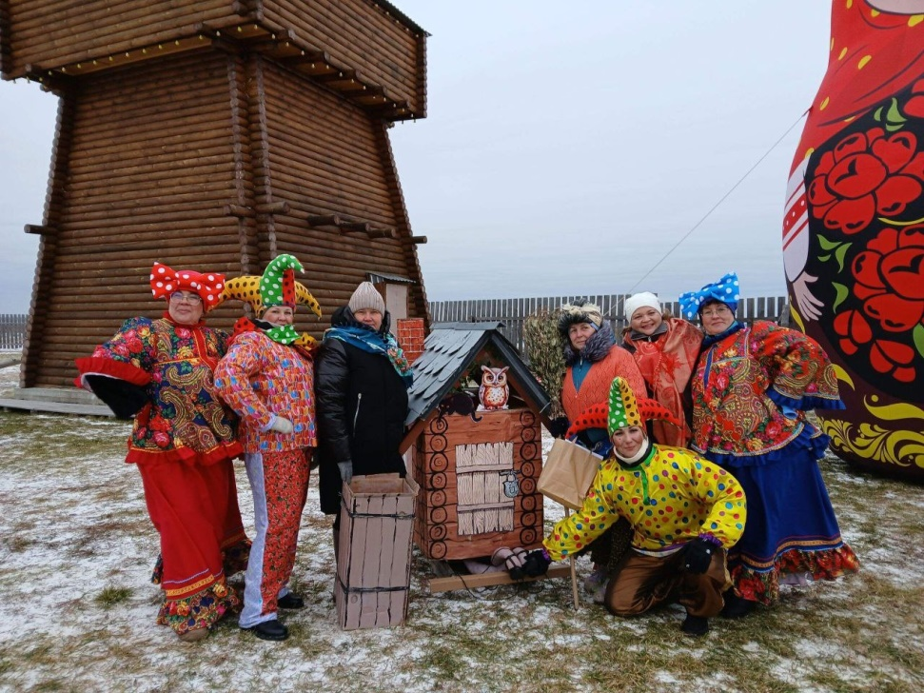
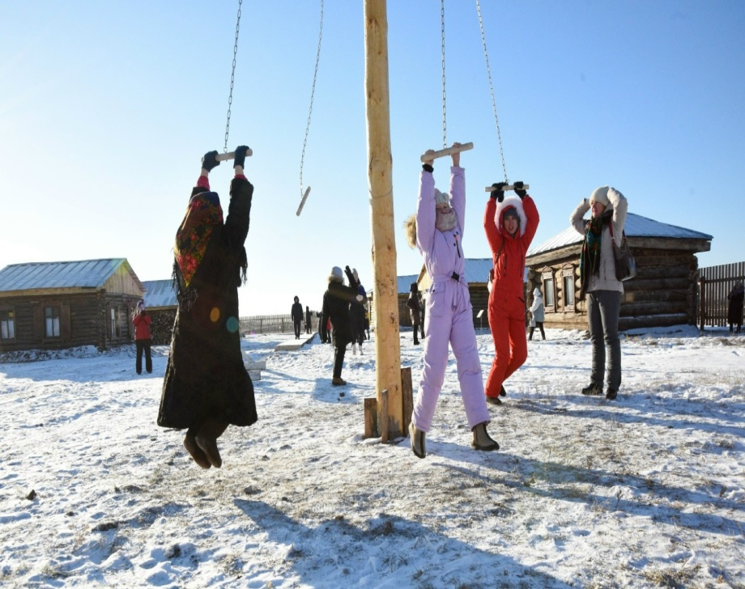
Karussells, Schaukeln und Attraktionen
Notes:
Auf dem Gelände befinden sich traditionelle Karussells, Schaukeln und weitere Attraktionen.

Slide 6
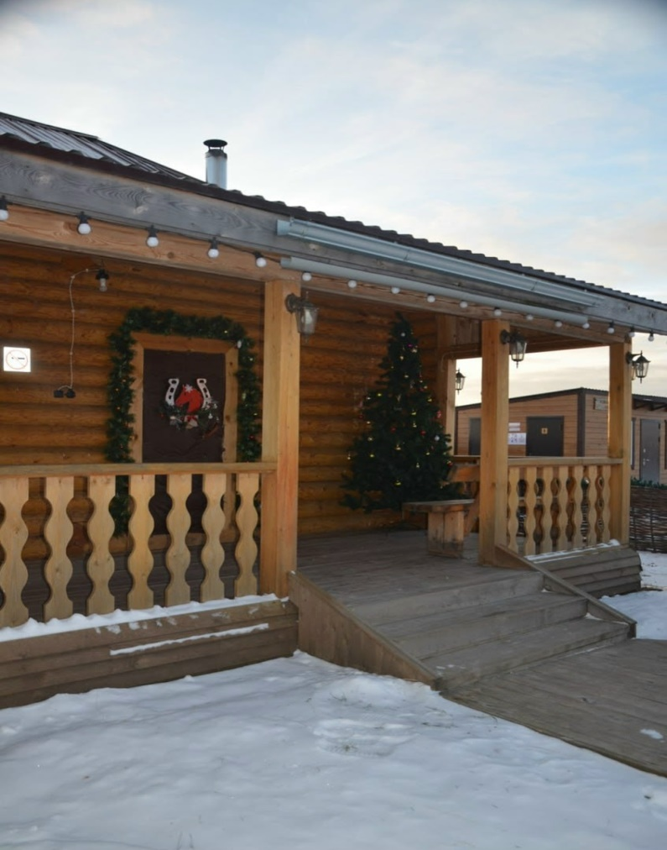
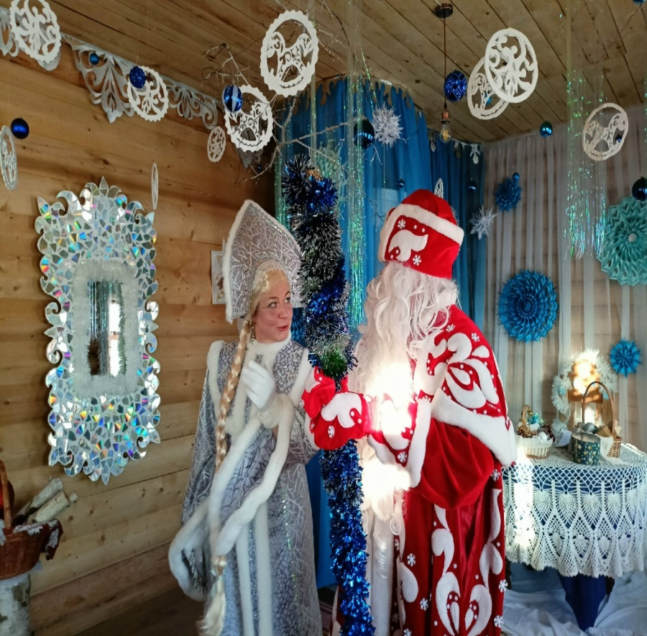
Das Neujahrsfest in Rytschkowo
Notes:
Innerhalb kürzester Zeit hat sich diese Sehenswürdigkeit zu einem beliebten Touristenziel entwickelt, und das Interesse daran wächst stetig.

Slide 7
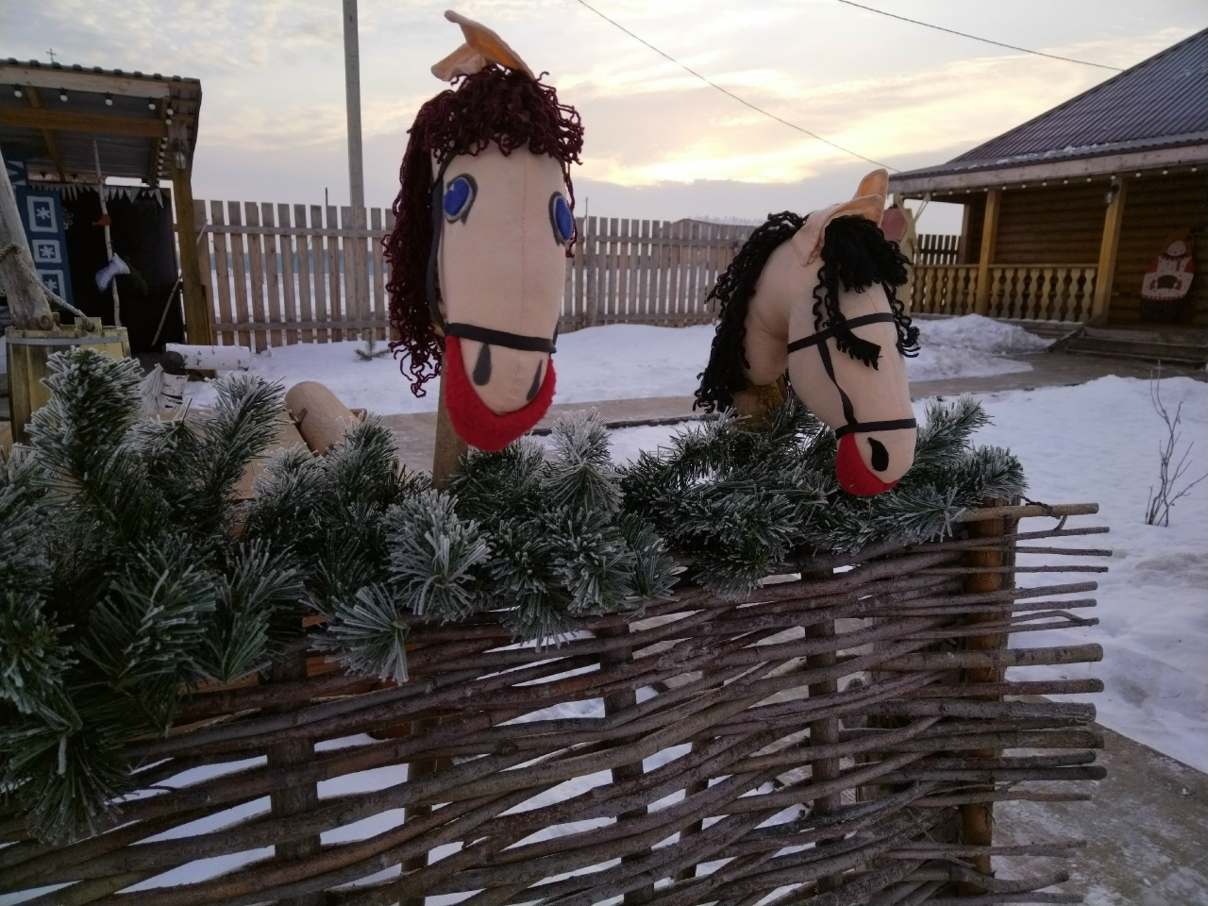

Slide 8
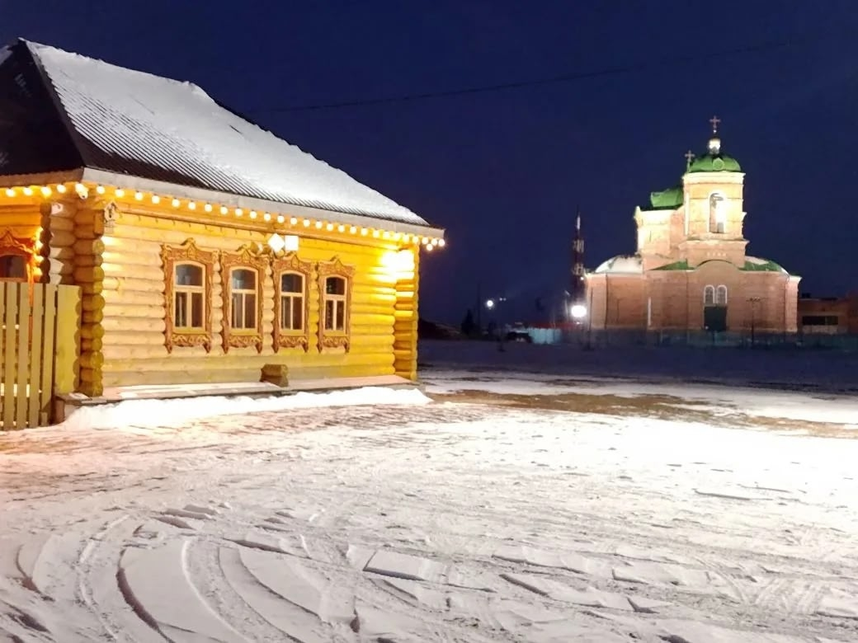
Notes:
Der Komplex beherbergt ein Museum für Holzarchitektur. Es zeigt eine Sammlung authentischer Blockhütten aus dem 19. und 20. Jahrhundert, die aus verschiedenen Teilen der Kurgan-Region stammen.

Slide 9
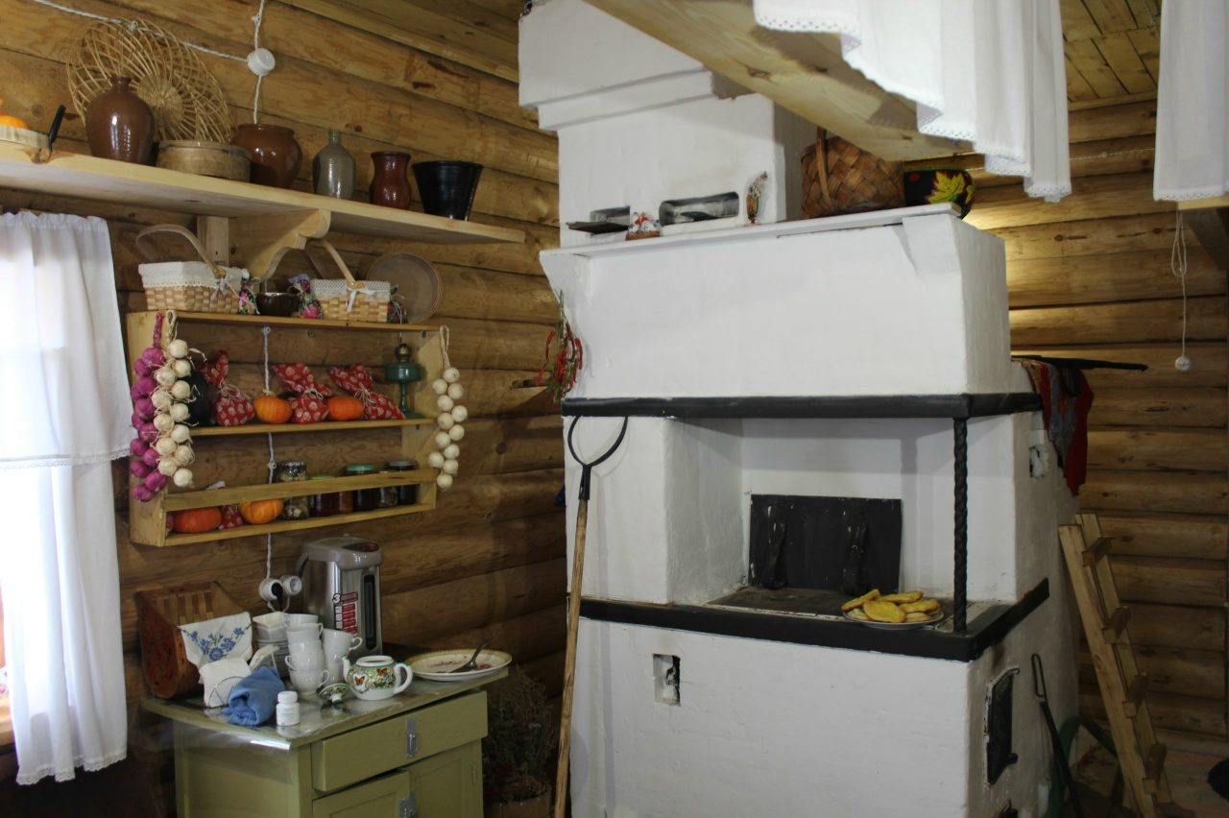
Der Ofen in der Stube

Slide 10
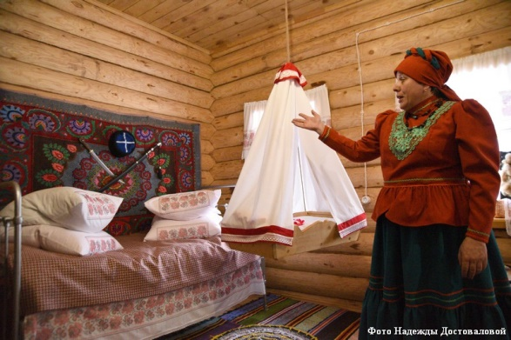
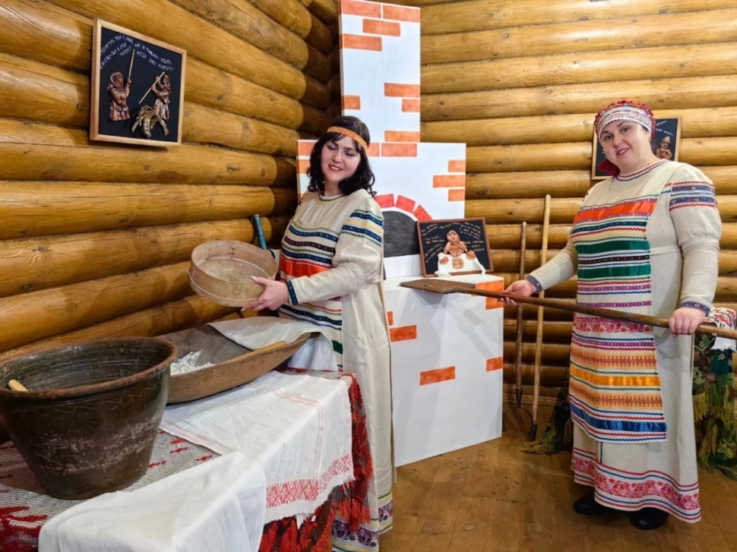
Die Stube
Notes:
Das Kulturprogramm umfasst interaktive Ausstellungen, historische Nachstellungen, Volksspiele und Aktivitäten im Freien, Auftritte von Gesangs- und Tanzgruppen sowie Unterhaltung.

Slide 11
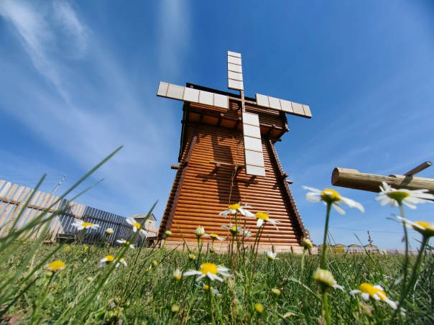
Die Windmühle
Notes:
Die Mühle ist eines der Objekte des ethnografischen Komplexes. Das Kunstobjekt wurde im November 2023 errichtet.

Slide 12
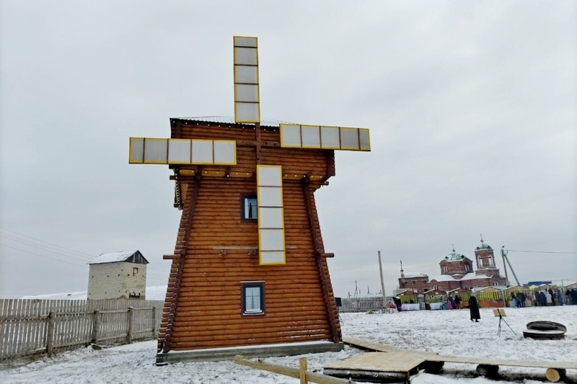
Notes:
Die Mühle erstreckt sich über drei Etagen, und alle Exponate werden in ihrer ursprünglichen Form präsentiert.

Slide 13
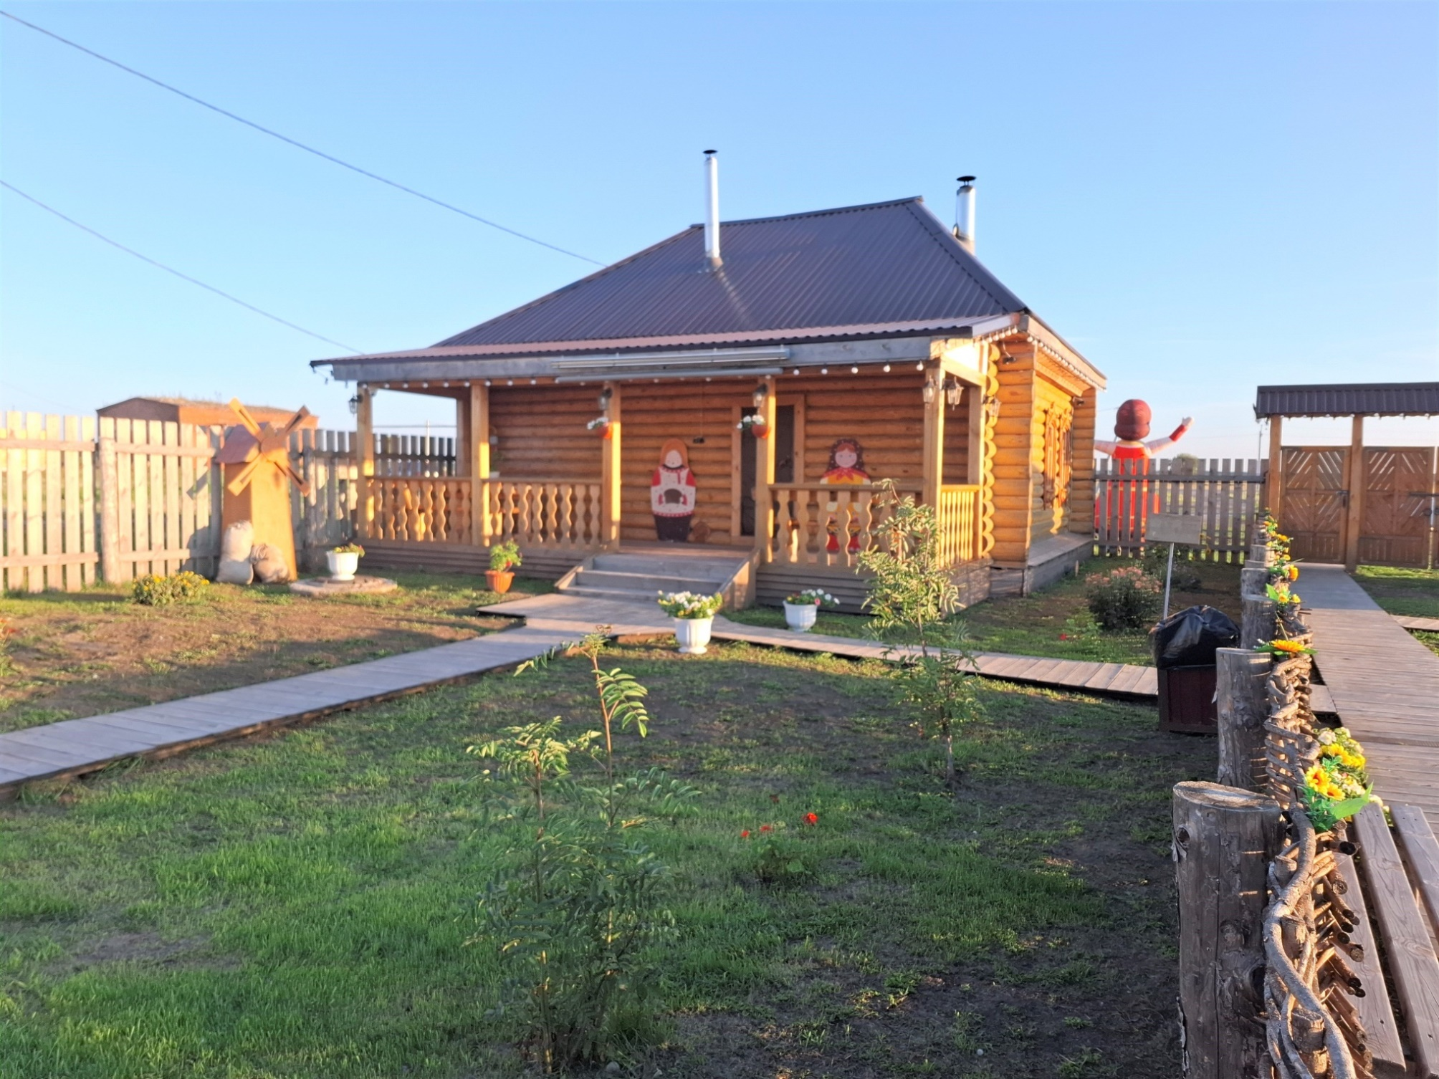
Notes:
Im Zentrum steht ein rekonstruiertes Herrenhaus, dessen Inneneinrichtung auf erhaltenen Vorbildern basiert: ein Lehmofen, Holzmöbel, Stoffe und Haushaltsgegenstände.

Slide 14
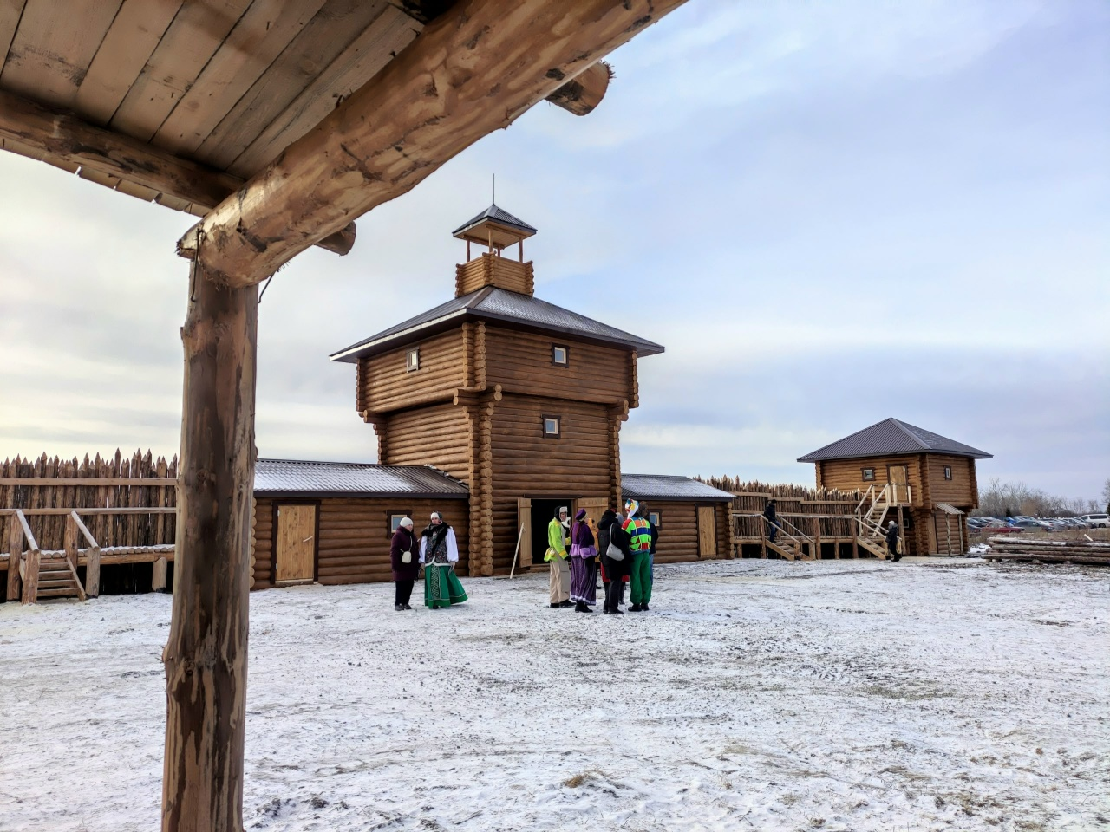
Belozerskij Ostrog
Notes:
Der erste Teil des Großen Projekts „Belozerskij Ostrog“ ist ein historischer Rekonstruktionspark, der auf der Messe 2025 vorgestellt wurde.

Slide 15
Урок «Zauralje: Sehenswürdigkeiten" / «Зауралье: достопримечательности»: ч. 4: Презентация к уроку немецкого языка / Курганская областная универсальная научная библиотека им. А. К. Югова, Зал литературы на иностранных языках, сост. Черкашина М. М., Черба С. В., 2026. – 15 сл.
См. предыдущие уроки: ч. 1 «Unsere schöne Stadt Kurgan» / «Наш красивый город Курган» на сайте библиотеки от 18 августа 2023 в разделе «История Зауралья»; ч. 2 «Unsere Stadt Kurgan: Sehenswürdigkeiten» / «Наш город Курган: достопримечательности» на сайте библиотеки от 23 августа 2024; ч. 3 «Unsere Stadt Kurgan: Sehenswürdigkeiten» / «Наш город Курган: достопримечательности» на сайте библиотеки от 21 августа 2025 в разделе «История Зауралья».
Авторские права на использованные в презентации иллюстративные материалы принадлежат их правообладателям. Курганская областная универсальная научная библиотека им. А. К. Югова не извлекает материальной выгоды из их использования. 12+

